Slide 1
Sociální reportáž
Specifika sociální reportáže
Seminář Reportáž JS 2021

Slide 2
Co je to sociální reportáž?
specifický druh reportáže určený tématem a prostředím
hrdiny příběhu jsou často obyčejní lidé v nesnázích či lidé, kteří běžně nemají v médiích svůj hlas, tedy menšiny, ženy, chudí či bezmocní lidé, lidé na okraji či nějak ohrožení nebo marginalizovaní,
novinář se častěji než při jiných tématech setkává s otázkami žurnalistické etiky,
sociální témata často vyvolávají společenskou diskuzi, protože se dotýkají stereotypů. A stereotypy má čtenář rád.

Slide 3
Tradice sociální reportáže v české žurnalistice
První republika – 20. léta 20. století, Wenzel Jaksch: Ztracené vesnice, opuštění lidé (reportáže z českého pohraničí 1924-1928) – viz https://denikn.cz/65820/mesto-ktere-udelalo-z-chudych-rukojmi-usti-se-stane-nejvetsim-ghettem/
Julius Fučík – výrazně ideologicky zabarvené
30. léta – Sydney Morell: Viděl jsem ukřižování (české pohraničí v roce 1938 očima anglického novináře)
Milena Jesenská a její reportáže pro Peroutkovu Přítomnost
Michal Mareš – reportáže o poválečném odsunu Němců
60. léta – Otka Bednářová, TV redaktorka, pořad Zvědavá kamera, kritické reportáže ke komunistickému režimu (psali i další)

Slide 4




Slide 5
Soc. reportáž v posledních 30 letech
Za normalizace bylo prakticky nemožné psát sociální reportáže, protože komunistický režim nepřipouštěl kritiku.
Od 90. let se objevovaly spíš pokusy o soc.reportáž, např. novináři znovu objevili téma sudetských Němců (brněnský pochod), romské menšiny (koncentráky a rasové vraždy) či regionů.
Renesance soc.reportáže až cca posledních 10 let, po ekonomické krizi v roce 2009, kdy společnost začala řešit témata exekucí, generační a objektivní chudoby, zanedbaného školství a zdravotnictví v regionech.
Velmi k tomu přispěla např. v poslední době kniha Daniela Prokopa Slepé skvrny (2020).

Slide 6
Současná sociální reportáž
Saša Uhlová, Apolena Rychlíková (Alarm, 2017, Hrdinové kapitalistické práce)
Ivana Svobodová a její reportáže o chudobě pro Respekt
Martin Biben, Vladimír Ševela (Hospodářské noviny)
Voxpot (Amazon), Deník N, 168 hodin (ČT), v menší míře ČRo (Zdeňka Trachtová) či dříve MFD
Soc.reportáž je dnes už běžnou součástí publicistiky v českých médiích, etablovala se.

Slide 7
Jak proniknout do specifického prostředí
Nutné jsou rešerše předem – kam vlastně jdu, jaké organizace či terénní pracovníci tam působí, najít průvodce a domluvit se s ním předem, co chci vidět. Průvodce také novináři zajistí bezpečí v neznámém prostředí. Tím může být kdokoliv, kdo má důvěru komunity (učitel, soc.pracovník, vajda, většinou to ale není nikdo, kdo zastupuje státní moc)
Příklad Vítkov vs. slovenské romské vesnice

Slide 8
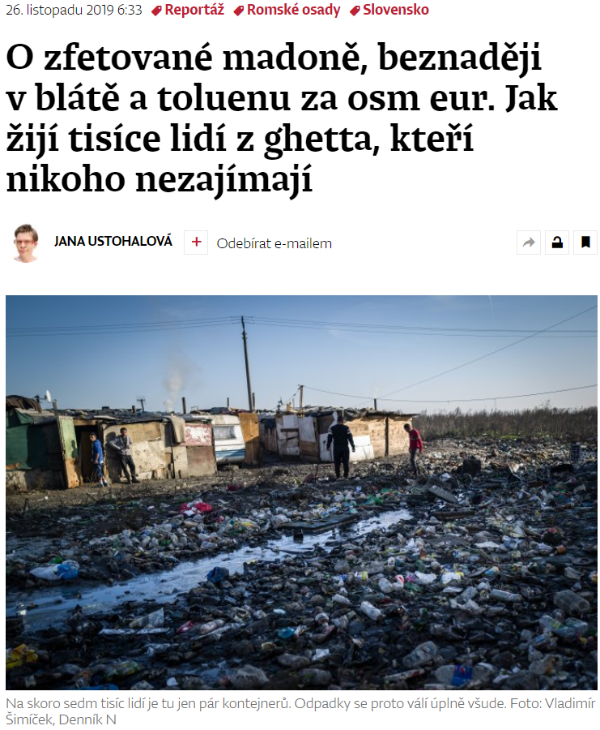
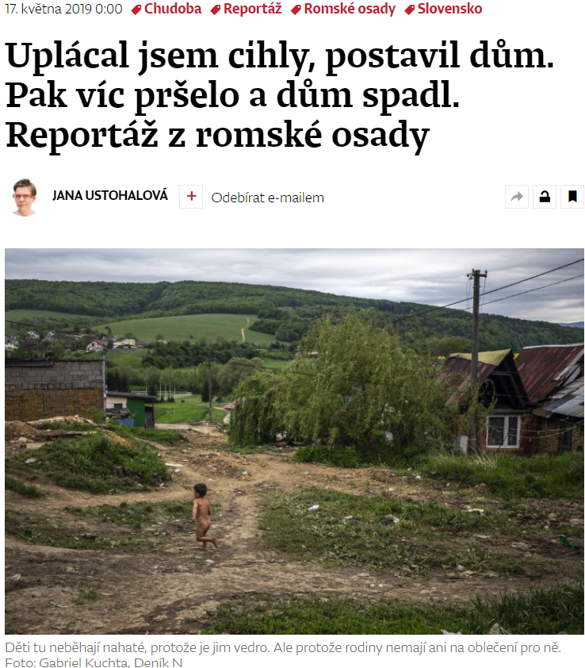

Slide 9
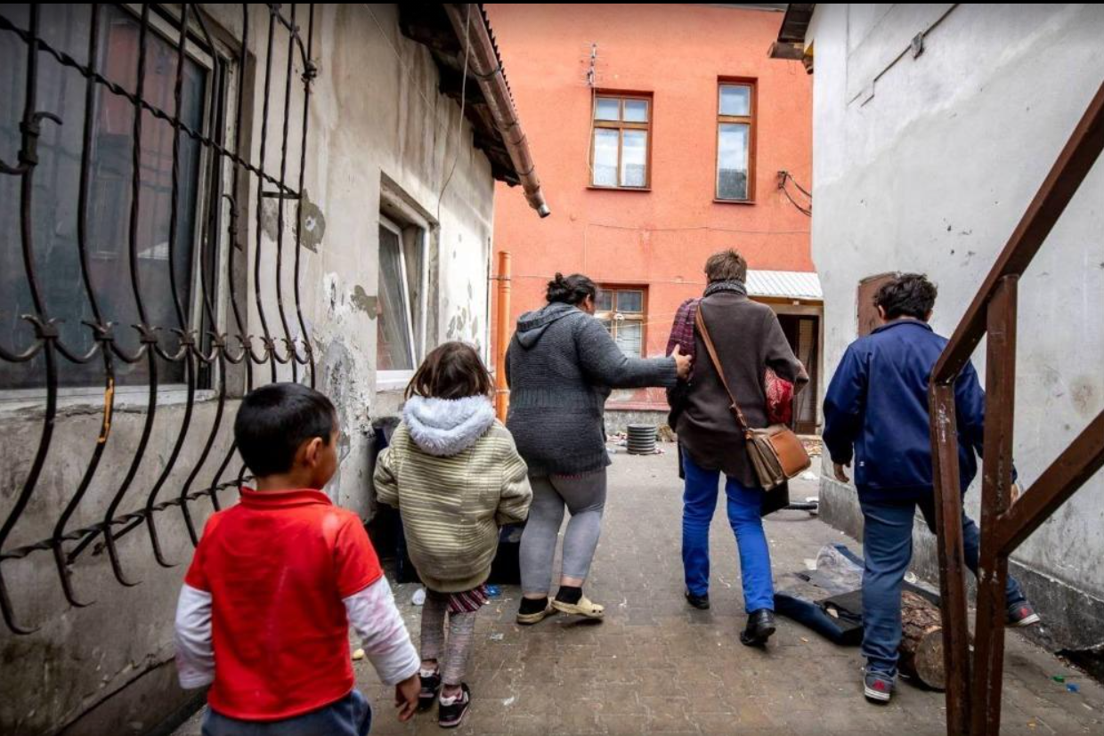

Slide 10
Etické otázky
Na rozdíl od běžného zpravodajství, je nezbytnou součástí soc.reportáže i autorský popis prostředí a aktérů. Ti však na rozdíl např. od politiků nemají s novináři většinou žádnou zkušenost a nemají vliv na výslednou podobu. Často nemůžou ani svoje vyjádření autorizovat vzhledem k podmínkám.
Je nezbytné, aby ke znevýhodněným lidem novinář přistupoval s empatií a citlivostí, aby věděli, že mluví s novinářem, a jaké to může mít následky. Často jde také o lidi s nižším vzděláním.
Je nutné, aby novinář zachoval jejich důstojnost, neohrozil je či jejich situaci ještě víc neztížil a nestigmatizoval je. Proto je přípustné víc než jinde anonymní respondent či smyšlené jméno.
Pozor na vlastní stereotypy!
Dopady můžou být často přidružené či neodhadnutelné (reportáž o chudých dětech v Toužimi využila učitelka k posmívání se žákyni).

Slide 11
Prostředí, do jakých se dostanete
Soc.reportáže jsou často z velmi specifických prostředí či o příbězích, k nimž se běžný člověk nedostane – ubytovny, domovy pro lidi se zdravotním či mentálním postižením, ghetta, sociálně vyloučené oblasti, regiony. Ale také třeba havárie školního autobusu (Wojciech Tochman: Pánbůh zaplať)
Ale soc.reportáž může být také o úplně obyčejném tématu, např. sonda do života malého jihočeského města, kde se dvě skupiny lidí dohadují jak využít prvorepublikovou vilu.
Velmi specifické je pak prostředí zdravotnictví – domovy pro seniory či nemocnice. Zatímco dřív bylo nesmírně těžké pro novináře se sem dostat nebo byly jejich výstupy hlídané, kvůli covidu a krizi, jakou tato zařízení zažívají, je to možné daleko častěji než dřív.

Slide 12
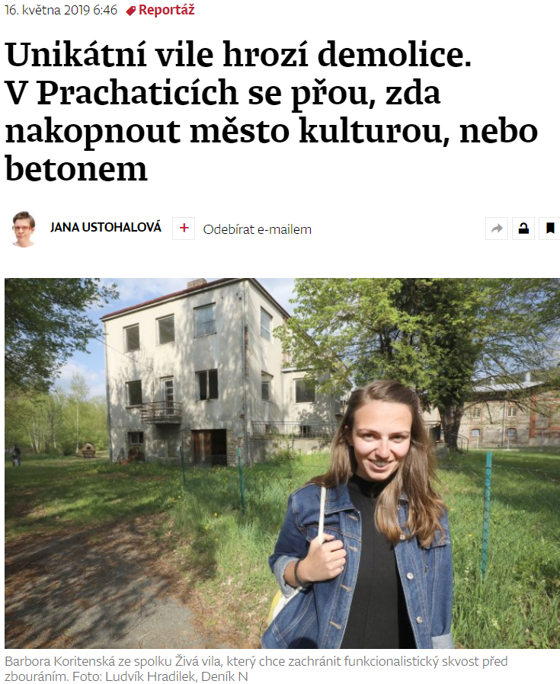
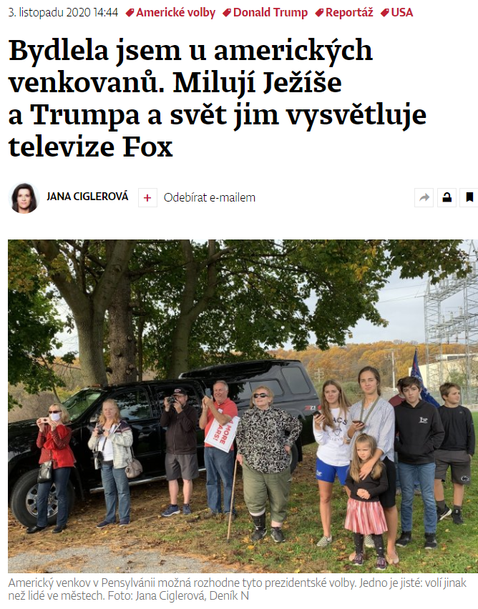

Slide 13
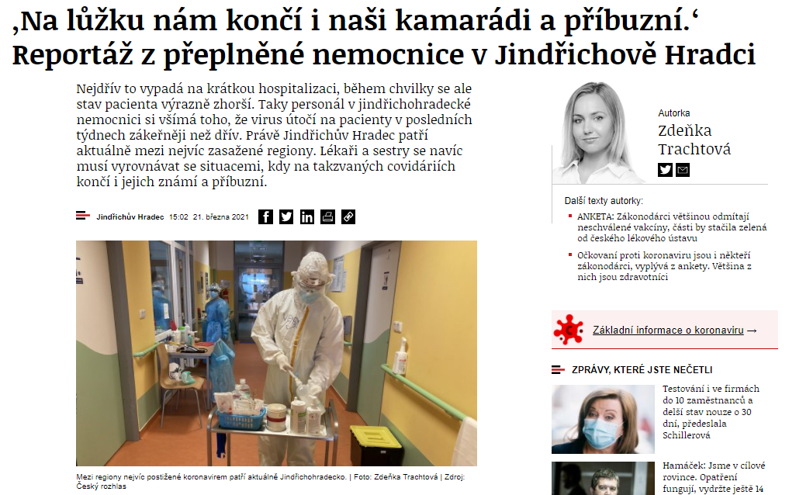

Slide 14
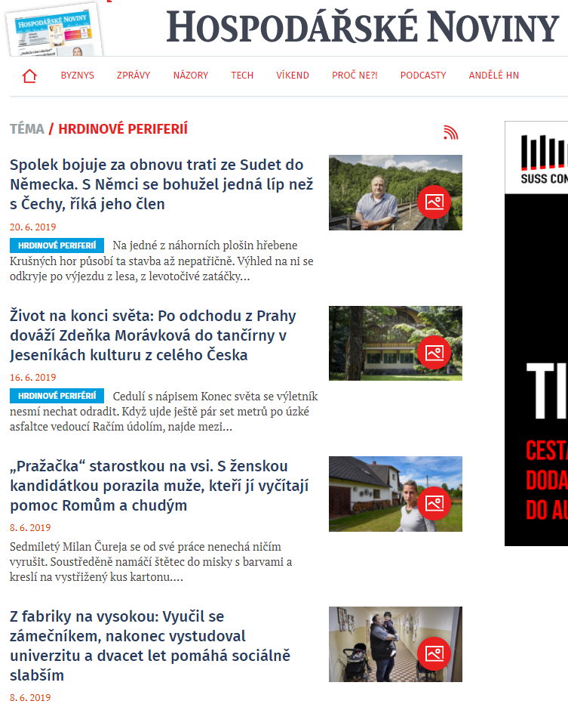

Slide 15
